Slide 1


等一下!

Slide 2

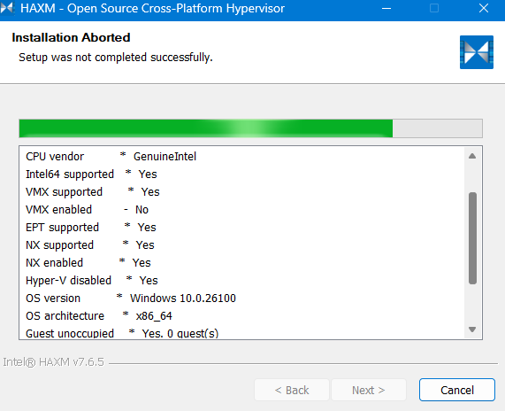
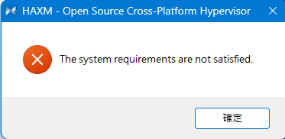
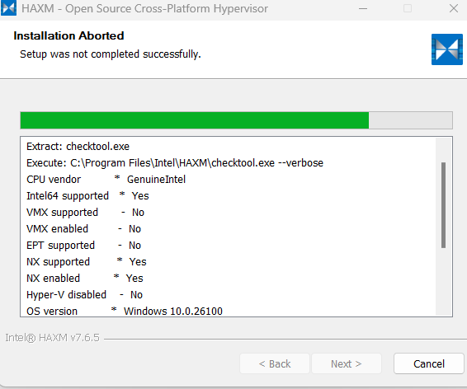
Intel HAXM安裝失敗?
Intel & AMD CPU
解決辦法

Slide 3
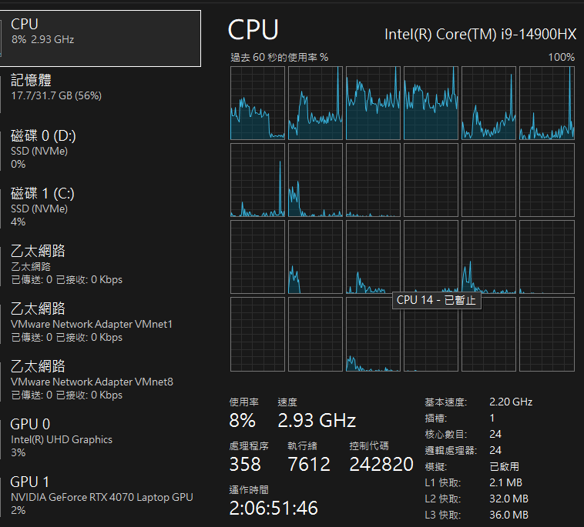
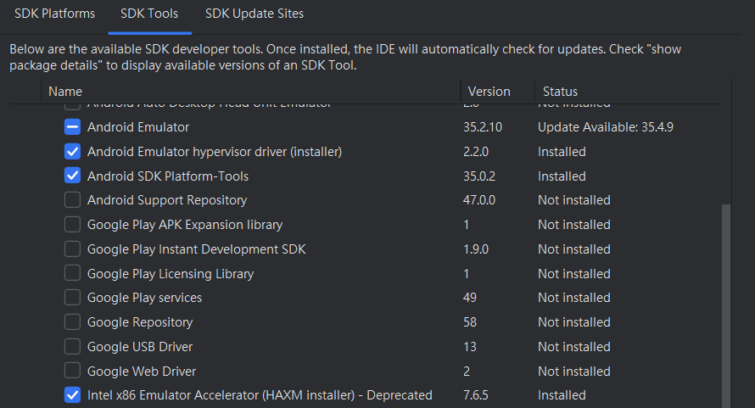
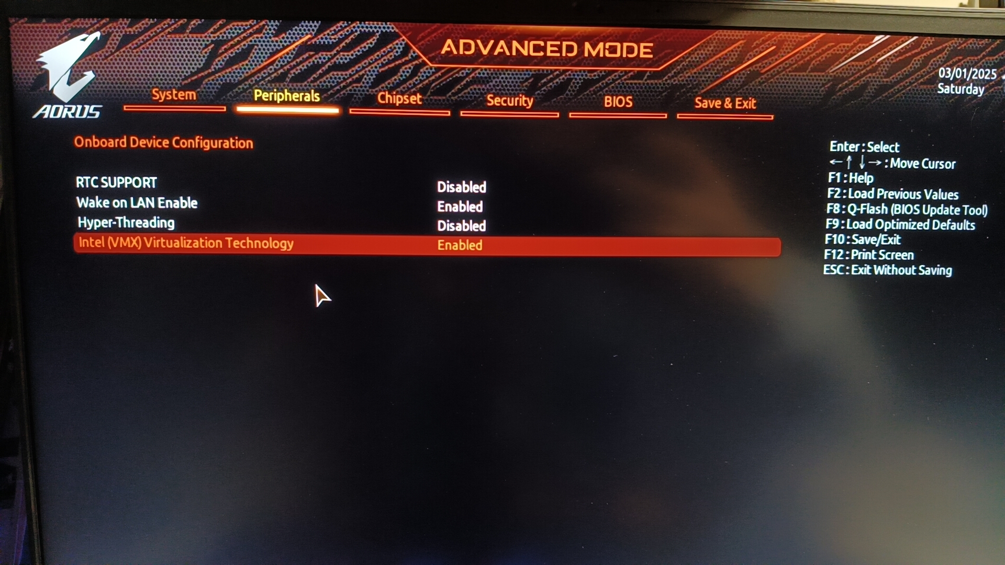
Intel處理方法
狀況一:
STEP 2:
確保 模擬 為 已啟用
STEP 1: 需要进入BIOS界面將Intel virtualization technology（虚擬化技术）(VT)(VMX)(VT-d)設為啟用Enabled
STEP 3: 回到Andrino Studo裡，右上角設定的 SDK Manager，
找到SDK Tools ，重新安裝Intel x86 Emulator Accelerator

Slide 4
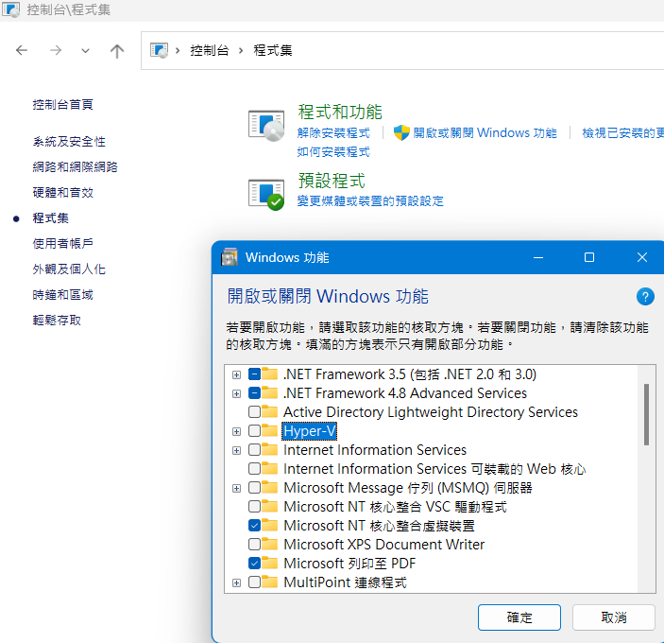

Intel處理方法
狀況二 :
STEP1:
到控制台關閉Hyper-v
STEP 3: 回到Andrino Studo裡，右上角設定的 SDK Manager，
找到SDK Tools ，重新安裝Intel x86 Emulator Accelerator
STEP2:在Windows Power shell中用管理員身分運行此命令:
Enable-WindowsOptionalFeature -Online -FeatureName Microsoft-Hyper-V -All

Slide 5
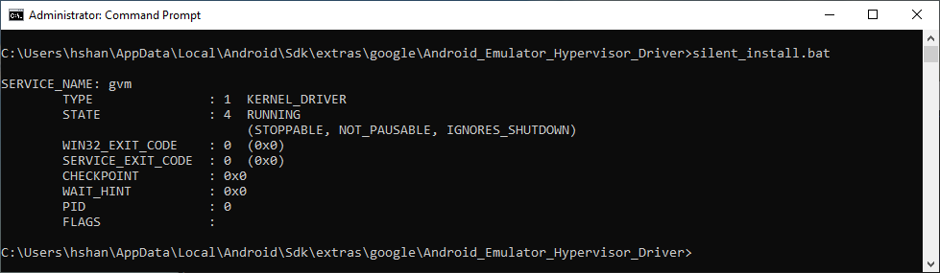
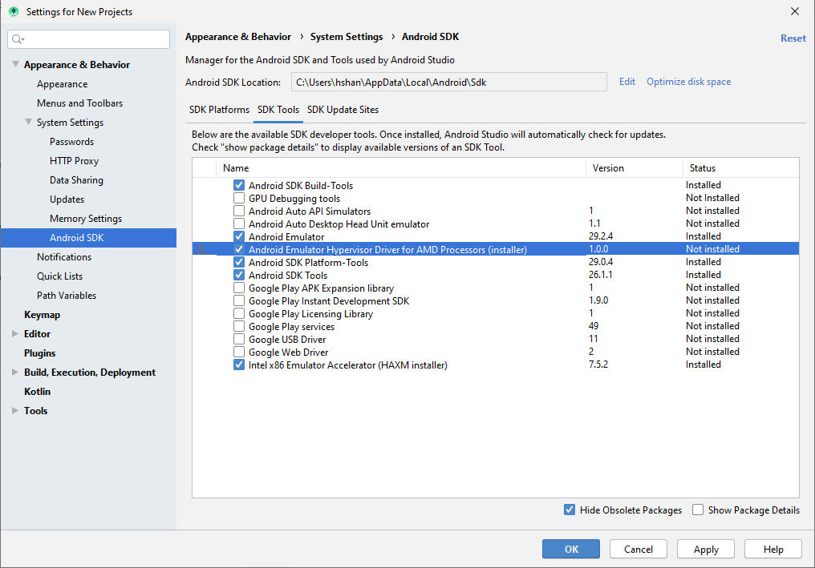
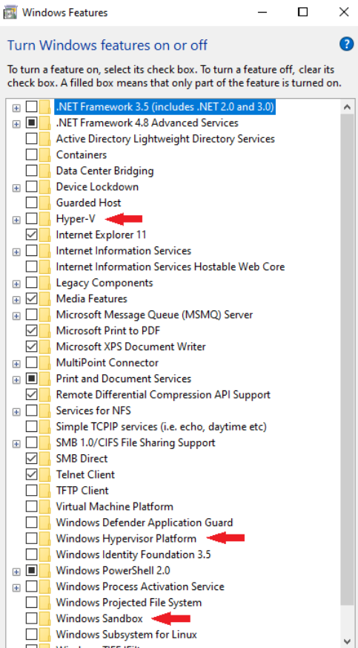
AMD處理方法
STEP1:在Android Studio的SDK Manager中Apply
"Android Emulator Hypervisor Driver for AMD Processors"
STEP4: 在檔案總管中,開啟下列路徑資料夾 $ANDROID_SDK_ROOT\extras\google\Android_Emulator_Hypervisor_Driver
並運行此批次檔
silent_install.bat
上為運行畫面
STEP2:確保您的AMD CPU支持虛擬化,並且BIOS設為啟用(SVM Mode)👆🏻
額外補充文章:
https://github.com/google/android-emulator-hypervisor-driver?tab=readme-ov-file
STEP3:關閉所有啟用Hyper-V的Windows功能👉🏻

Slide 6
參考文章/資料來源:
https://androidstudio.googleblog.com/2019/10/android-emulator-hypervisor-driver-for.html
https://blog.csdn.net/a497785609/article/details/103832368
https://blog.csdn.net/hhh0709/article/details/123422439

